Slide 1
Regional Managers – Architects of the Regions
Experiences from the New Regional Policy (NRP) Switzerland
07. September 2012 11.00−12.30 Uhr Valposchiavo
Sebastian Bellwald, Geschäftsleiter regiosuisse
Geschäftsinhaber Planval AG Brig/Bern

Slide 2
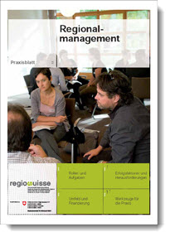
Die nachfolgenden Folien basieren auf dem Praxisblatt Regionalmanagement
Inhalt Praxisblatt Regionalmanagement:
Hintergrund
Regionalmanagement und Regionalentwicklung
Rollen und Aufgaben des Regionalmanagement
Umfeld und Finanzierung des Regionalmanagement
Erfolgsfaktoren und Herausforderungen
Werkzeuge für die Praxis
(publiziert 2011 in Deutsch, Französisch & Italienisch)
.

Slide 3
Was bedeutet Regionalmanagement (RM)?
Eine Organisation, welche die nachhaltige regionale Entwicklung in partizipativer Weise lenkt – eben managt
Idealerweise auf Basis einer gemeinschaftlich erarbeiteten regionalen Entwicklungsstrategie
Das RM ist für die Umsetzung der NRP ein zentraler Pfeiler. Umgekehrt ist die NRP eines von mehreren Förderprogrammen, die ein RM nutzt.
Notes:
http://www.idee-seetal.ch/wv_ideeseetal/w_ideeseetal/cgi-bin/cc/dateien/grundlagendokumente/bundesvorgaben%20professionelles%20regionalmanagement.pdf

Slide 4
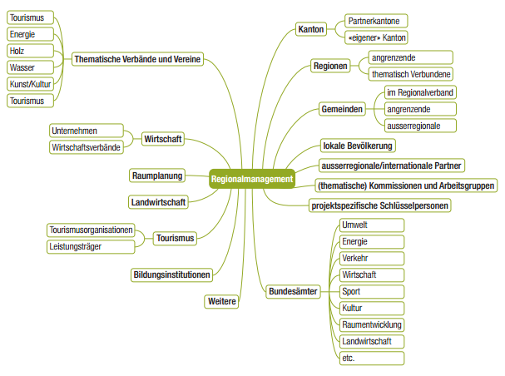
Rollen und Aufgaben eines RM
Vertretung nach aussen
Identifikation von Potenzialen einer Region
Motivation und Unterstützung der AkteurInnen bei der Initiierung,
Planung und Umsetzung von Projekten («Geburtshelfer»,
«Facilitator», «Impulsgeber»)
Ein RM ist nicht als neue Staatsebene zwischen Bund−Kanton−
Gemeinde zur verstehen. Regional Governance, statt Regional Government.
Notes:
http://www.idee-seetal.ch/wv_ideeseetal/w_ideeseetal/cgi-bin/cc/dateien/grundlagendokumente/bundesvorgaben%20professionelles%20regionalmanagement.pdf

Slide 5
Handlungsfeld Regionalentwicklung: Funktionale Räume
Kulturell
Gesellschaftlich ≠ Gemeinde-, Bezirks- oder Kantonsgrenze
Wirtschaftlich
Gebietsübergreifende Zusammenarbeit:
«Auch wenn Regionalmanagements meist in die regionalen Strukturen einer Region eingebunden sind, agieren sie nicht nur innerhalb der Region. Je nach Projekt oder Vorhaben ändert sich der Aktionsradius, aber auch die Zusammensetzung der beteiligten Akteurinnen und Akteure.»
(= variable Geometrie: je nach Funktion anderer Raumbezug; eine Region geht über ihre Grenzen hinaus.)
Praxisblatt RM

Slide 6



Projektbeispiel: Integrierte Biomasse-Nutzung
Projektidee
  F&E für Entwicklung eines Prototyps zur Verwertung von Biomasse (Integration von vorhandenen Anlagen)
  Output der Maschine: Pellets zum Heizen/Stromerzeugen
  oder als Viehfutter
  Nach Abschluss NRP-Phase: Entwicklung bis hin zur Serienreife, dann Verkauf der Anlage an Landwirte als Franchisepartner ➔ Eigengebrauch der Pellets oder Verkauf
  an öffentliche Hand
Quelle: Bioburn AG

Slide 7
Acht Herausforderungen – und wie diese gemeistert werden können
Projektinitianten identifizieren
> Vernetzungs- und Kommunikationsarbeit leisten
Kommunikation zwischen NRP und Projektinitianten
> RM als Vermittler/Übersetzer
Markttauglichkeit der Projekte
> Professionalisierung mit RM z.B. durch Business Model Design
Eigenwirtschaftlichkeit der Projekte
> auf Langfristigkeit angelegte Trägerschaft
Auslegung der NRP-Kriterien
> Einschätzung der Projekte – nicht zu eng definierte Kriterien
Innovationshemmende (rechtliche) Rahmenbedingungen
> Vernetzung mit verantwortlichen Stellen und Durchhaltevermögen
Verzögerungen im Projektablauf > Flexible Programmdauer
Projekteentwicklung nach Förderphase
> Ganzheitliche Betreuung durch RM

Slide 8
Kernaufgaben und mögliche
Tätigkeiten eines RM
Entwicklungs-
strategien
Vernetzung
Kommunikation
Vermittlung zwischen Interessen-gruppen
Beratung
Regionale Identität
Evaluation Projekte
Wissens-vermittlung
Unterstützung Projekt-management
Projekte
Prozesse

Slide 9
Regionalmanagement im Spannungsfeld von Routine und Innovationsanspruch
Flexibel sein und
Opportunitäten nutzen
Sicherheit
RM
Risikobereitschaft
Fehlertoleranz
Konstanz
Routine
Konsolidierung
Innovation
Output-
orientierung
Prozess-
orientierung
Professionalisierung
etc.
Chancen
erkennen
Regional Performance
Notes:
Chancen zu erkennen
Prozesse zuzulassen
Auf Opportunitäten zu reagieren
Flexibel zu sein
Risiken einzugehen
→ Voraussetzung: Innovationsfähigkeit bedingt Regionskompetenz
(fundierte Kenntnisse der regionalen Akteure, der Stärken, Zusammenhänge und Besonderheiten). Nichteinheimische können dieses Wissen anwenden.
→ Ein weiterer begünstigender Faktor für die Entstehung von neuen Ideen
und Innovationen ist horizontale Vernetzung (nicht hierarchische Vernetzung).

Slide 10
Rechtsformen und Finanzierung
Rechtliche Grundlage: Leistungsvereinbarung zwischen Kanton und regionalem Entwicklungsträger (z.B. RM)
Formen:
  Auftrag an Gemeindeverbände – Mandat an Firma
  Auftrag an Regionalkonferenzen – Einbindung in eigene Verwaltung
Finanzierung des RM:
  Beiträge der Gemeinden oder in der Trägerschaft vertretenen Organisationen
  Grund- oder Vollfinanzierung durch Kanton
  Projektabhängige Finanzierung
  Erlöse aus Dienstleistungen des RM
  Sponsoring

Slide 11
Anforderungsprofil Regionalmanagement
Kompetenz-profil RM
Fach-kompetenz
Regions-kompetenz
Sozial- und Netzwerk-kompetenz
Projekt-kompetenz
Prozess-kompetenz
Grenz-management-Kompetenz
Persönliche Kompetenz
Hohe Anforderungen
Evtl. Einbezug Dritter
Spezialisierung möglich dank Einsatz eines RM-Teams
Notes:
Hohe Anforderungen, evtl Einbezug Dritter oder Einsatz eines RM-Teams -> Spezialisierung möglich

Slide 12
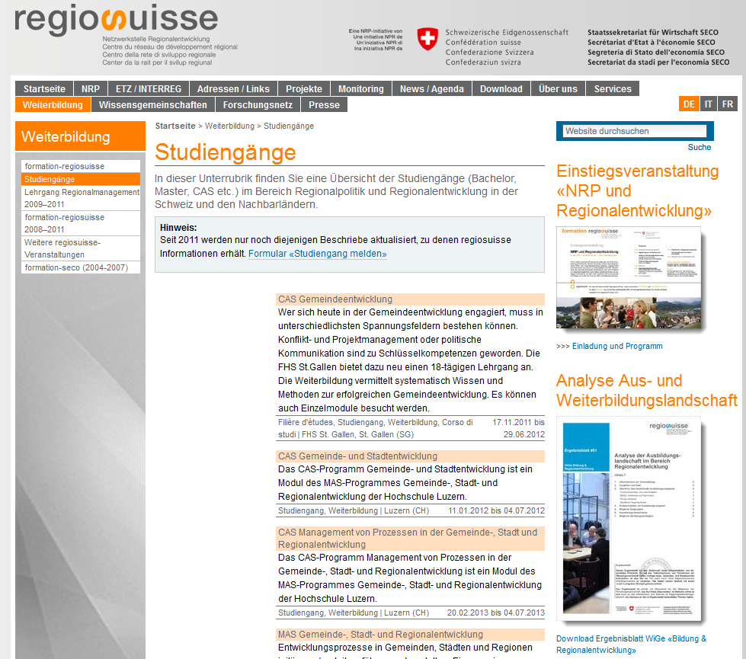
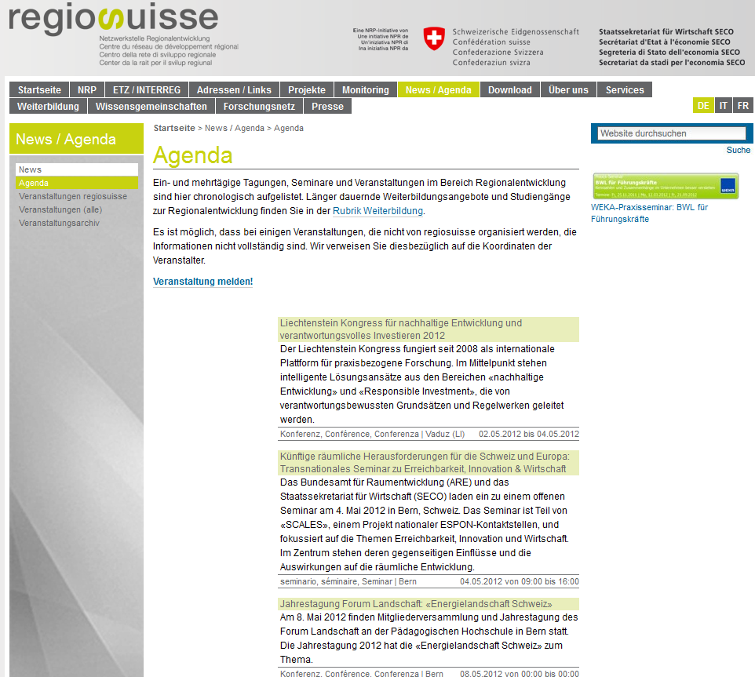
Hinweis auf Weiterbildungsangebote für
RegionalmanagerInnen
Studiengänge:
Agenda:
Veranstaltungen von überregionalem Interesse im Bereich Regionalentwicklung aus der Schweiz und den benachbarten Staaten
Notes:
Quelle: PP regiosuisse D euregia 2010 Johannes Heeb Schlussversion 261010

Slide 13
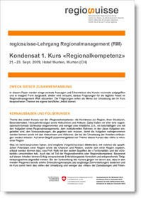
Hinweis: formation-regiosuisse-Kurse RM
Kurse RM für weitergehende Vertiefungen von
relevanten Themen, Methoden etc. des RM
Einzeln belegen oder einen Lehrgang abschliessen
(5 ECTS)*
Kommende Kurse:
12.–15. November 2012 Wirkungsorientierte Regionalentwicklung
(inkl. Gender-Thematik)
28.– 30. Januar 2013 Regionales Netzwerkmanagement & Kommunikation
13.–15. Mai 2013 Regional Entrepreneurship und Regionalökonomie
16.–19. September 2013 Jokerthema oder Prozesskompetenz
Anmeldung und zusätzliche Informationen in deutsch, französisch, ital.:
www.regiosuisse.ch/formation/formation-regiosuisse
www.regiosuisse.ch/formazione/formation-regiosuisse
www.regiosuisse.ch/weiterbildung/formation-regiosuisse
g

Slide 14
Zusammenfassend
In grossen Teilen der Schweiz sind RMs aktiv, welche die Akteure bei der Entwicklung und Umsetzung ihrer Projekte unterstützen.
RMs sind für die Entwicklung einer Region von grosser Bedeutung.
Nutzen Sie die RM bei Ihren Projekten oder beim Erfahrungsaustausch.
regiosuisse unterstützt im Auftrag des SECO die RM und andere Regionalentwicklungsakteure durch Wissensplattformen, Veranstaltungen, Weiterbildungen…
Notes:
Quelle: PP regiosuisse D euregia 2010 Johannes Heeb Schlussversion 261010

Slide 15
Besten Dank für Ihre Aufmerksamkeit!

Slide 16

Thank you for your attention!
Good to Know:
Research Marked regiosuisse & Conference Regional Development
Berne
September 26 2012

